Slide 1
A Holistic Approach to Automatic Mixed-Precision Code Generation and Tuning for Affine Programs
中国计算机协会芯片大会（CCF Chip 2024） 2024年7月19-21日 上海
面向仿射程序的自动混合精度代码生成和调优方法
录用会议：PPoPP 汇报人： 宋广辉
Email：sheensong@163.com

Slide 2
CONTENTS
01.
研究背景
目录
Research background
02.
方法概述
Methodological overview
03.
方法细节
Methodological details
04.
实 验
Experiment
05.
结 论
Result

Slide 3
研究背景
01

Slide 4
研究背景
面向仿射程序的自动混合精度代码生成和调优的方法 → PrecTuner
根据 IEEE 754 标准, 浮点数可以表示为$sign×mantissa×2^{exponent} \text{的形式}$，而浮点计算普遍采用较高精度的计算则为一些应用带来了不必要的精度冗余和性能损失。
混合精度代码生成和调优可以更好地权衡程序的精度和性能。

Slide 5
方法概述
02

Slide 6
方法概述
代码自动生成器
$r.c
调优器
Source.c
混合比例 r 和误差阈值
r
Result.c
性能模型
PrecTuner 提出了混合比例 𝑟 的概念，在代码生成器中根据 r 对仿射程序进行混合精度安排，然后利用 r 构建性能模型，并通过动态执行求解性能模型，最终得到自动混合精度优化后的目标代码。

Slide 7
方法细节
03

Slide 8
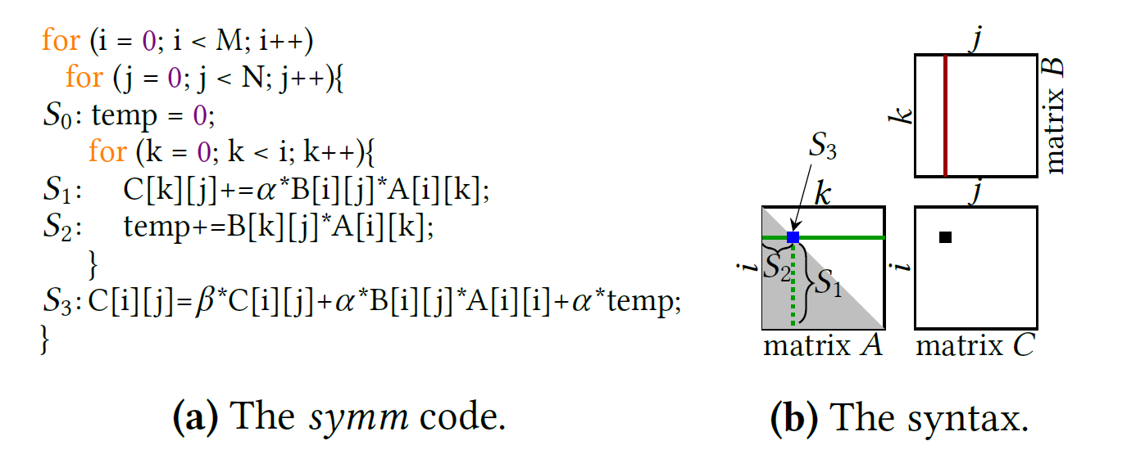
symm 示例
上图是对称矩阵乘 (symm) 的计算代码和示意图。

Slide 9
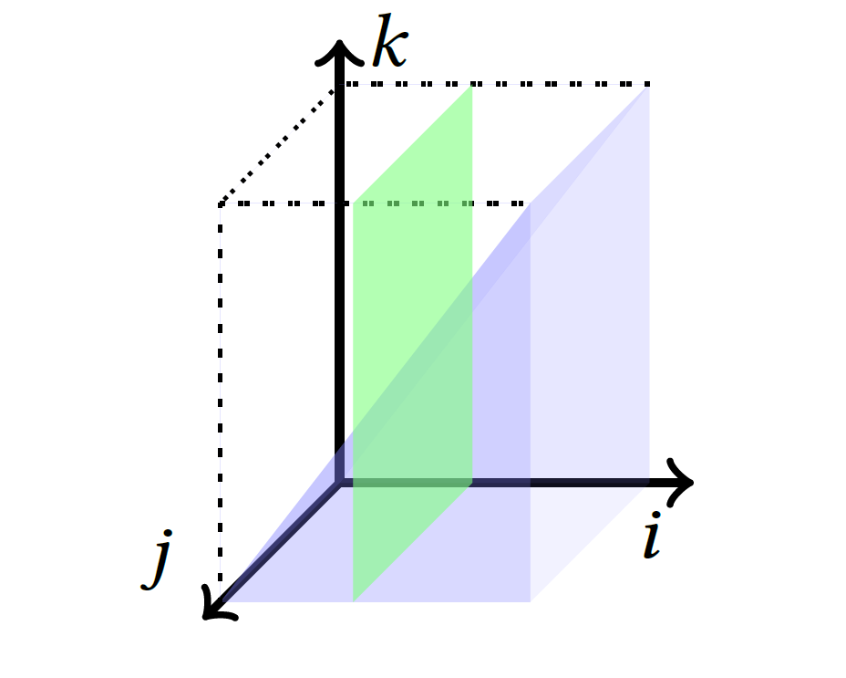
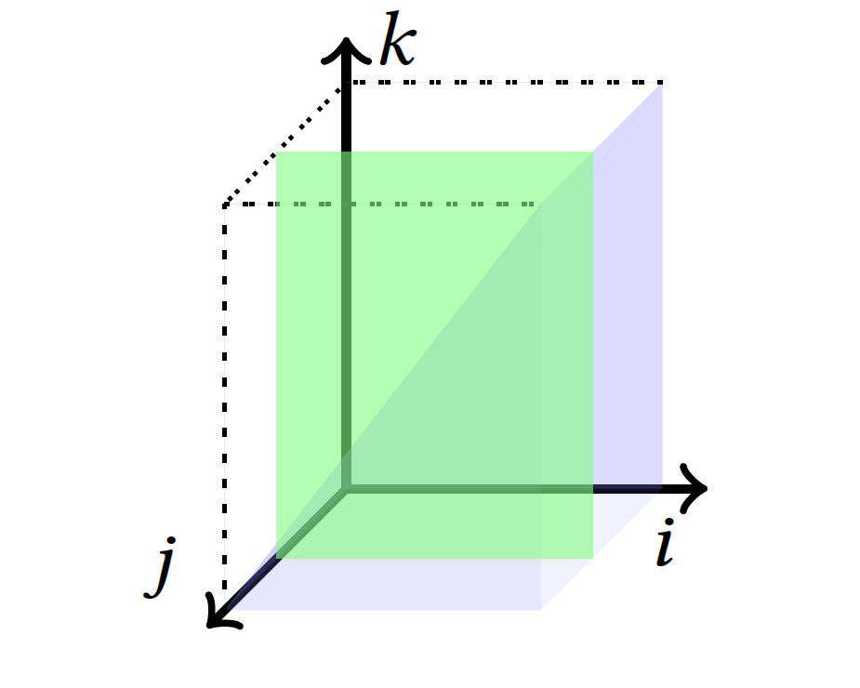
symm 示例-迭代空间划分
迭代空间划分策略：将不被内层循环索引所依赖的最外层循环进行划分。

Slide 10
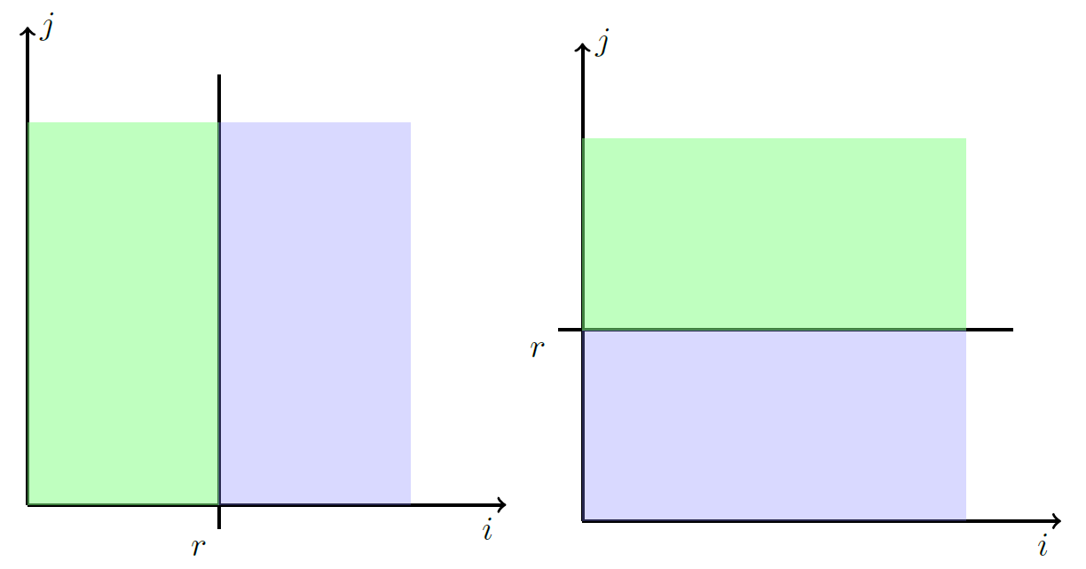
symm 示例-迭代空间划分
迭代空间划分策略：将不被内层循环索引所依赖的最外层循环进行划分。

Slide 11
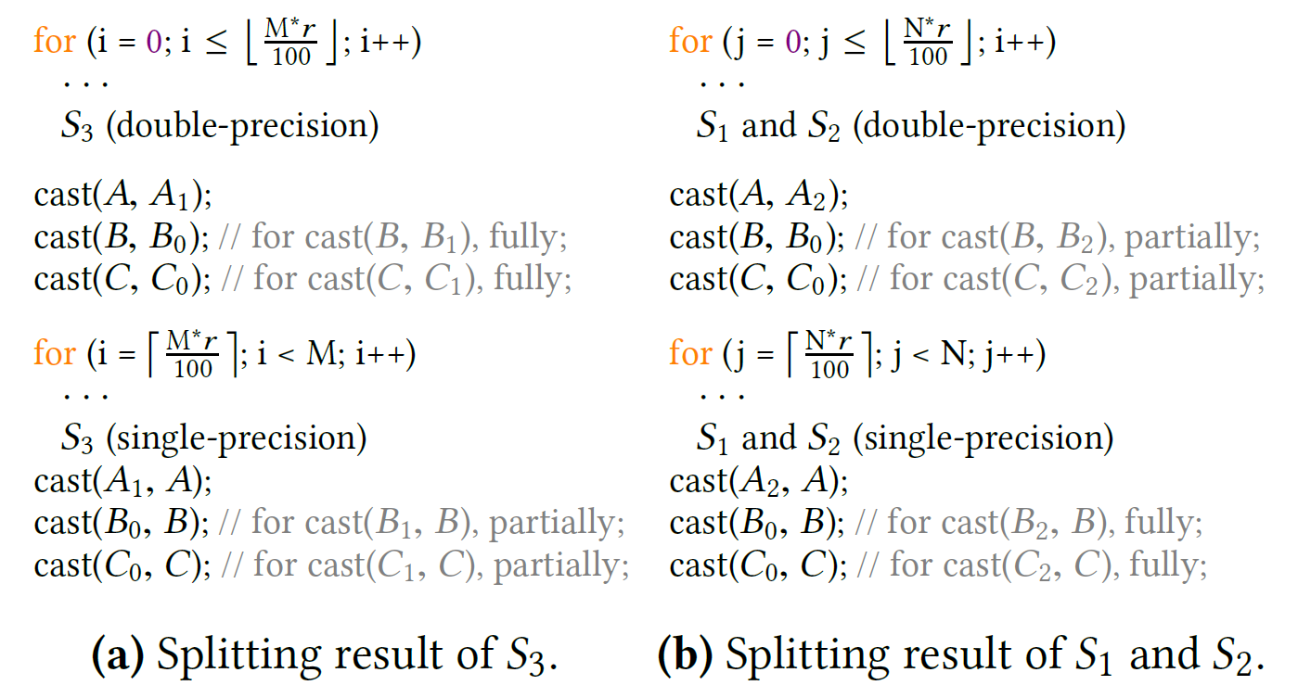
symm 示例-类型转换范围推断
进行迭代空间划分并插入强制类型转换后的计算代码。

Slide 12
symm 示例-类型转换范围推断
类型转换范围：
$A_{1}$: $M−\left\lceil \frac{M∗r}{100}\right\rceil$
$A_{2}$: $M∗M/2$
$B_{1}/C_{1}$: $\left(M−\left\lceil \frac{M∗r}{100}\right\rceil \right)∗N$
$B_{2}/C_{2}$: $\left(N−\left\lceil \frac{N∗r}{100}\right\rceil \right)∗M$

Slide 13
循环优化的顺序
通用的循环优化
混合精度优化的迭代空间划分
该图显示了我们的编译流程中循环变换的组合顺序，其中实线表示强制步骤，虚线框表示可选步骤。

Slide 14
调优器和性能模型
在实践中，选取 d=2，并利用最小二乘法来进行曲线拟合，以获得性能模型中的所有未知数。最后基于该性能模型，PrecTuner 将得到最优 𝑟 或报告不适合进行混合精度优化。
此外，PrecTuner 还允许设定误差阈值的范围。

Slide 15
实 验
04

Slide 16
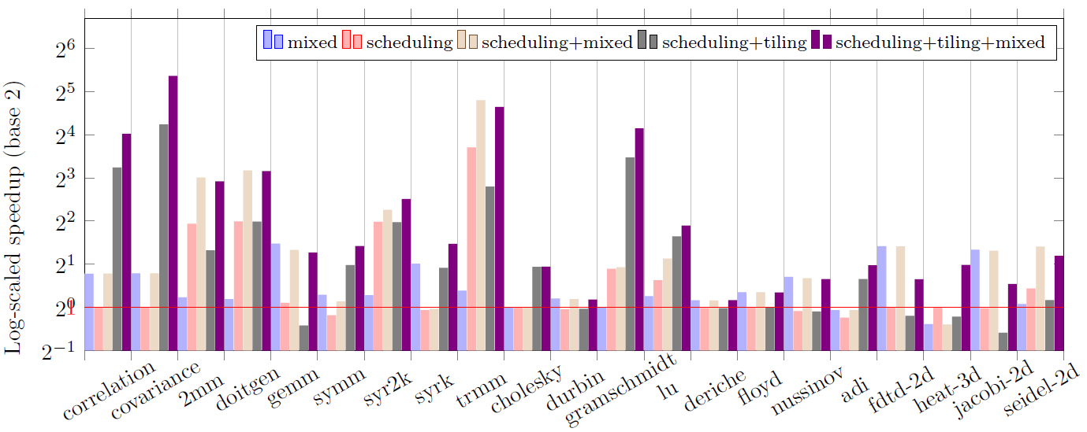
与循环优化组合的测试结果
自动混合精度优化提高了大多数程序的性能，产生了1.37 倍的几何平均加速效果。当先后应用调度变换的组合和循环分块优化后，PrecTuner 分别产生了2.16 倍和3.68 倍的几何平均加速效果。

Slide 17
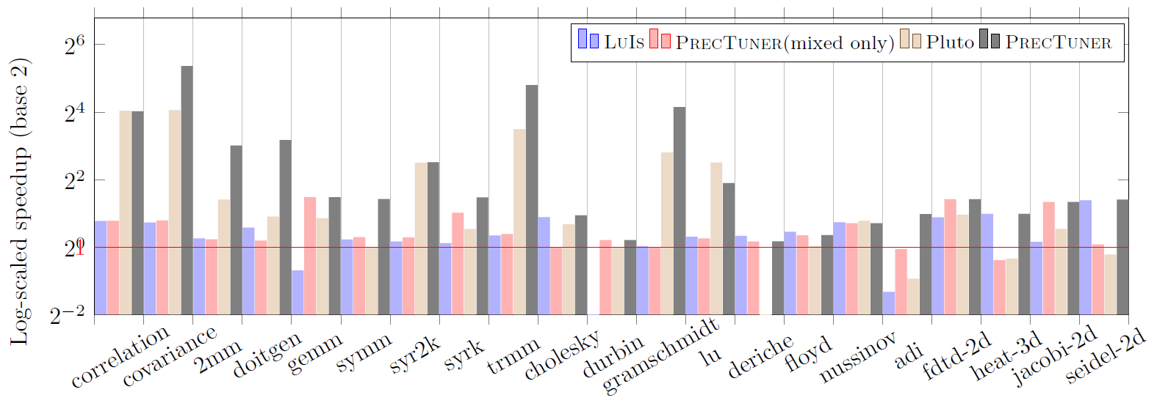
与现有技术的比较
PrecTuner 比 LuIs 平均加速3.28倍；PrecTuner 比 Pluto 平均加速 1.81倍；CPU两线程、四线程和八线程下，PrecTuner 的性能平均比Pluto高出1.60倍、1.73倍和1.52倍；在GPU上平均比PPCG高出1.71倍。

Slide 18
结 论
05

Slide 19
结论
本研究提出了 PrecTuner，一种用于生成和调整仿射程序混合精度代码的整体、自动化方法。
生成混合精度代码并预测其最佳性能，无需评估所有变体
共同实现自动代码生成和优化框架
将混合精度代码生成与各种循环优化集成在一起

Slide 20
THANKS 谢谢观看，恳请批评指正
汇报人：宋广辉
指导老师：赵捷
Email：sheensong@163.com

